Slide 1
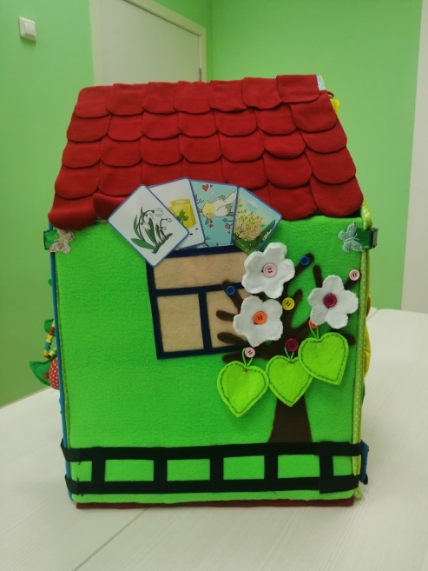
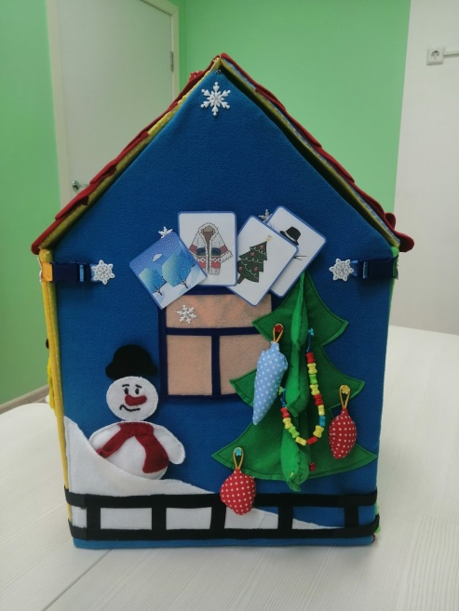
Муниципальное автономное дошкольное образовательное учреждение «Детский сад №100»
Дидактическое пособие
«Природа – наш дом,
малышка Катя живет в нём»
Выполнили:
Фролова Евгения Владимировна,
Дубкова Светлана Анатольевна
г. Нижний Новгород
2024 г.

Slide 2
Цель: развитие познавательных интересов детей, расширение опыта ориентировки в окружающем, сенсорное развитие, развитие любознательности и познавательной мотивации; развитие воображения и творческой активности; формирование первичных представлений об объектах окружающего мира, о свойствах и отношениях объектов окружающего мира (форме, цвете, размере, материале и т.д.)
Задачи:
активизировать познавательную деятельность детей младшего дошкольного возраста;
учить узнавать в игрушках некоторых домашних и диких животных и называть их;
развивать логическое мышление, зрительную память;
обогащать чувственный опыт и развивать осязательное восприятие;
продолжать знакомить детей с особенностями времени года;
учить детей называть цвет, величину предметов.

Slide 3
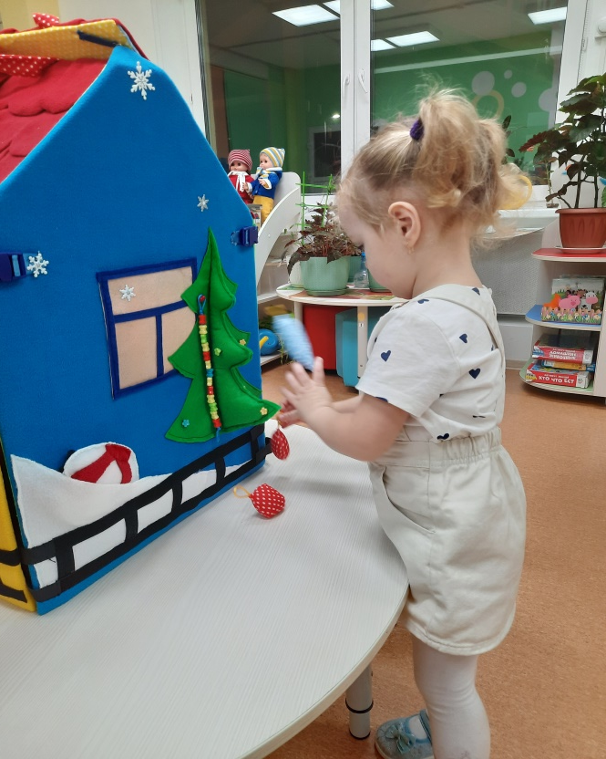
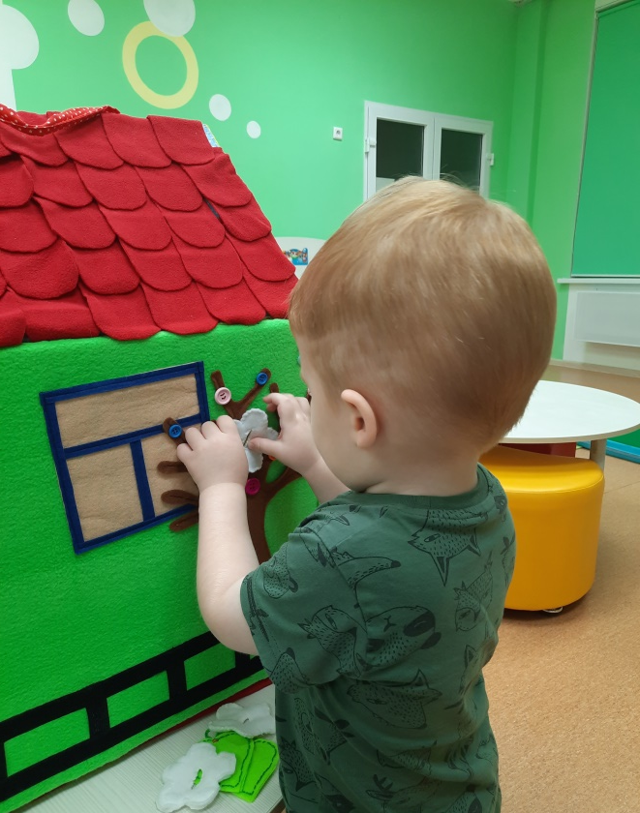
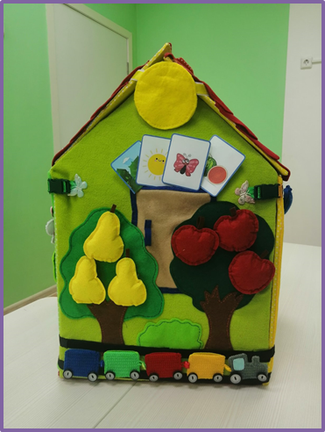
«Сезонный паровозик» (педагог предлагает детям найти признаки того или иного времени года и вставить их в «вагоны – кармашки» паровозика)
«Укрась елочку» (педагог предлагает детям украсить елочку бусами и игрушками)
«Весеннее дерево» (педагог знакомит детей с признаками весны, предлагает детям прикрепить цветочки и листья к дереву)

Slide 4
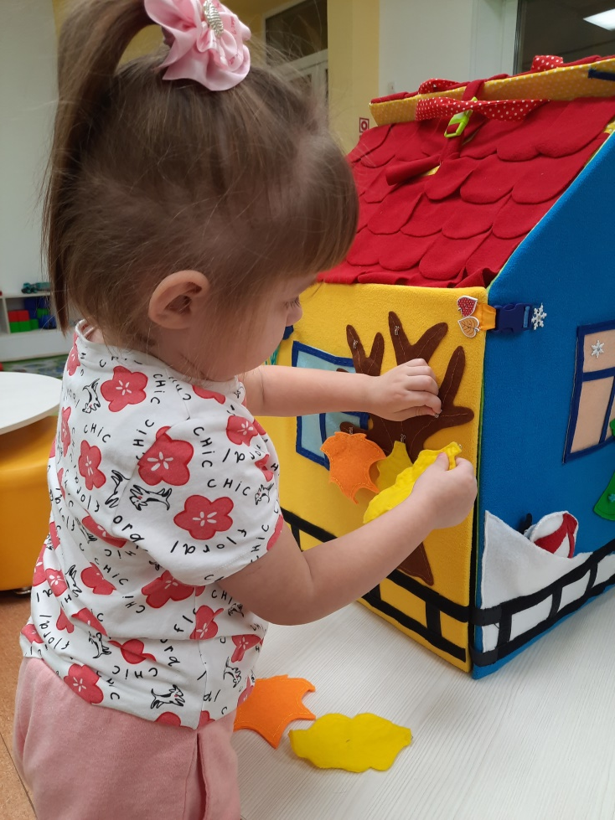
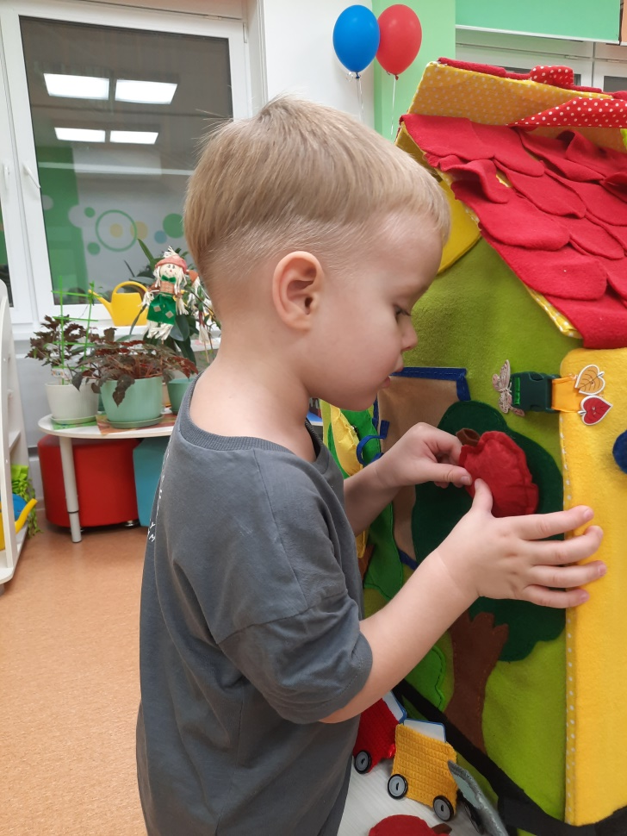
«Летний сад» (педагог предлагает детям прикрепить груши и яблоки на яблоню и грушу)
«Осеннее дерево» (педагог предлагает детям прикрепить листья к веточкам деревьев)

Slide 5
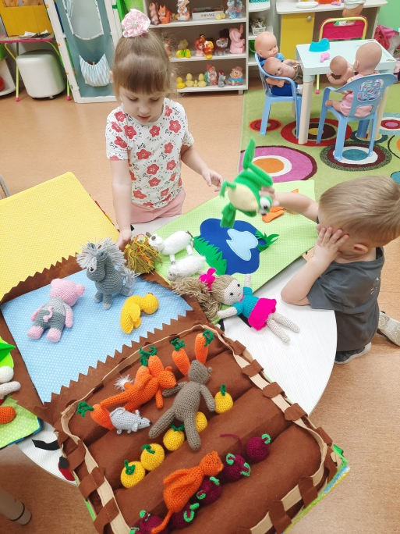
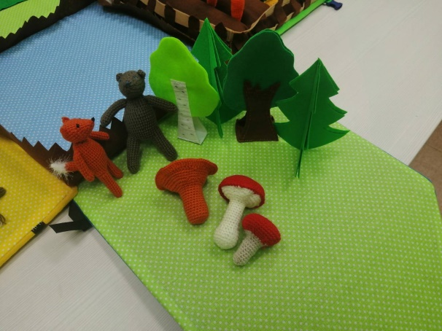
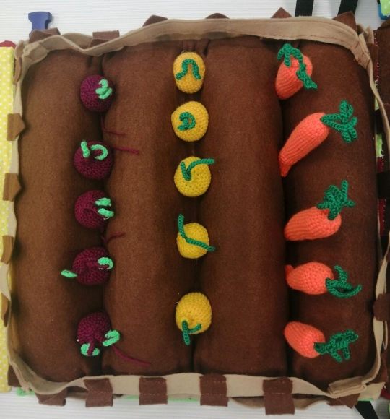
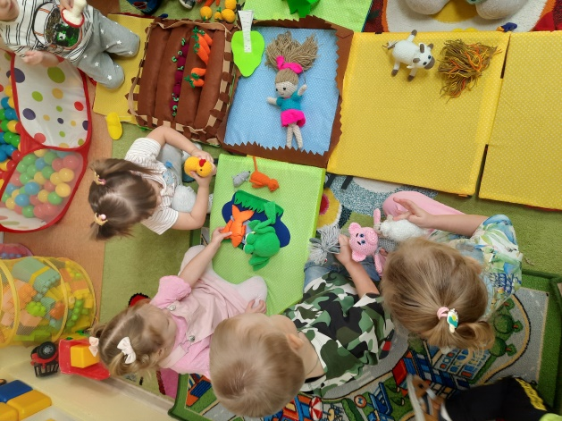
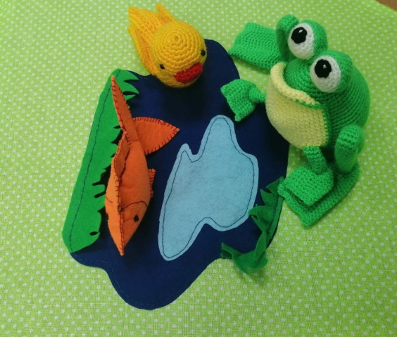
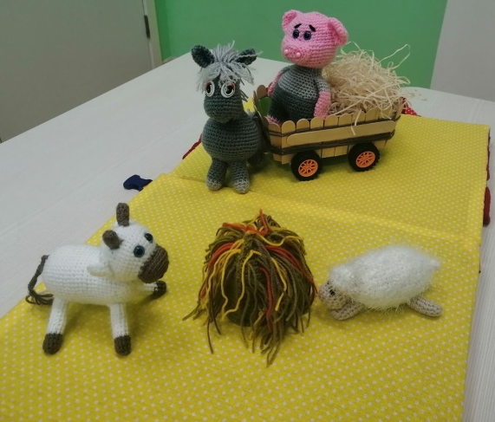
«Грибочки» (педагог предлагает детям собрать грибочки (их можно спрятать в разных зонах пособия), также сравнить грибочки «большой - маленький»)
«Собери урожай вместе с малышкой Катей» (педагог предлагает детям собрать овощи с грядки и назвать их, сравнить «один – много»)
«Кто где живет» (педагог предлагает детям расселить животных (диких и домашних) по зонам обитания (лес, поле, пруд)

Slide 6
Спасибо за внимание!

